Slide 1


限流技术分享
韩朋 2017-12-22

Slide 2
目录
2、实现的基础算法
3、应用级别限流
1、引入

Slide 3

问题:
我们的工资代付随着集团事业部人数的增加，开始的时候对于大量的代付订单的请求，一度导致工行前置压力太大，签名或者请求响应速度很慢，甚至也有部分NC前置直接挂掉。
影响：代付虽说是后台的请求，但是也对渠道造成了压力，但是 最后还是可以通过后续补单来完成。用户感知较小。
随着U净的交易量的快速增长，目前我们接入的第三方的承载能 力有限，在某一时刻交易量请求暴增，对方会选择拒绝掉该笔的请求。
  影响：像这种直接面对普通用户而言，如果多次请求不成，直 接抛弃或者投诉，进而造成用户的流失。用户反应很大。

Slide 4
引入：
在大数据量高并发访问时，经常会出现服务或接口面对暴涨的请求而不可用的情况，甚至引发连锁反映导致整个系统崩溃。此时你需要使用的技术手段之一就是限流，当请求达到一定的并发数或速率，就进行等待、排队、降级、拒绝服务等。
所以，一般的公司在大流量系统的时候，一般会采取三大利器：缓存，降级（服务）与限流来解决性能问题，在高请求和并发的情况下可以进行订单拒绝,不管是进来还是出去。都可以选择限流，以保证系统稳定。
限流算法：
计数器算法、漏桶(leaky bucket) 和令牌桶(Token Bucket)和是最常用的三种限流的算法。

Slide 5
限流算法：
计数器算法
漏桶算法（leaky bucket）
令牌算法（Token Bucket）
滑动窗口算法
Guava

Slide 6
限流算法：计数器算法
计数器是最简单粗暴的算法。比如某个服务最多只能每秒钟处理100个请求。我们可以设置一个1秒钟的滑动窗口，窗口中有10个格子，每个格子100毫秒，每100毫秒移动一次，每次移动都需要记录当前服务请求的次数。内存中需要保存10次的次数。可以用数据结构LinkedList来实现。格子每次移动的时候判断一次，当前访问次数和LinkedList中最后一个相差是否超过100，如果超过就需要限流了
1,2….100
1,2….100
0:00
1:00
2:00

Slide 7
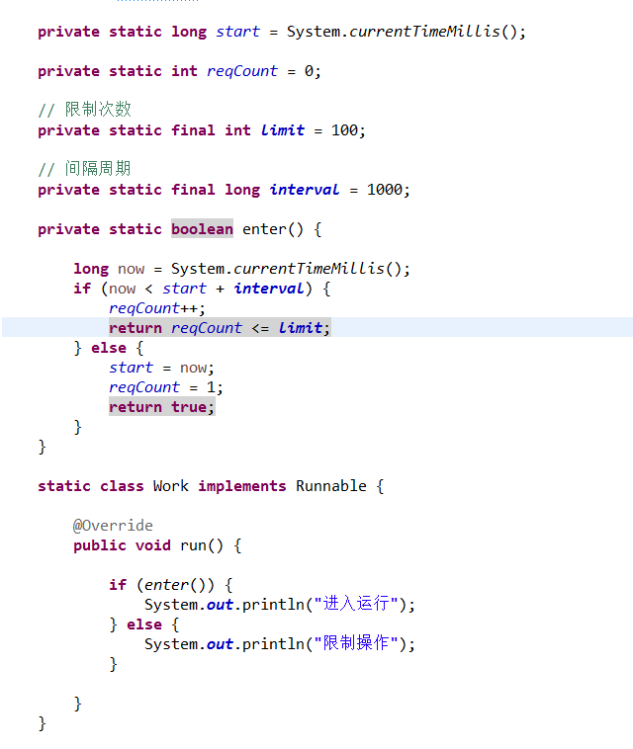
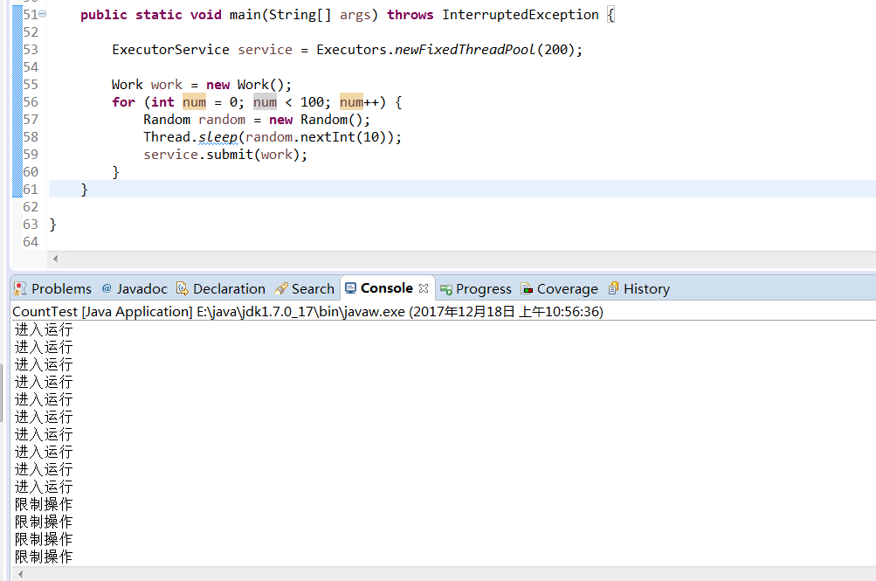
限流算法：计数器程序

Slide 8
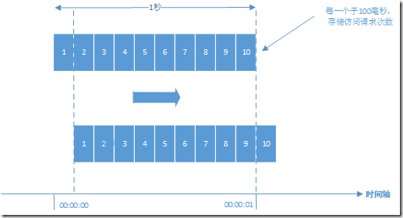
限流算法：滑动窗口算法
1,2….100
1,2….100
0:00
1:00
2:00
100
100

Slide 9
限流算法：漏桶算法
主要目的是控制数据注入到网络的速率，平滑网络上的突发流量，数据可以以任意速度流入到漏桶中。漏桶算法提供了一种机制，通过它，突发流量可以被整形以便为网络提供一个稳定的流量。 漏桶可以看作是一个带有常量服务时间的单服务器队列，如果漏桶为空，则不需要流出水滴，如果漏桶（包缓存）溢出，那么水滴会被溢出丢弃
非恒定速率滴入
如果水流异常的话，表明流量异常
溢出的水直接丢弃
以恒定速度流出

Slide 10
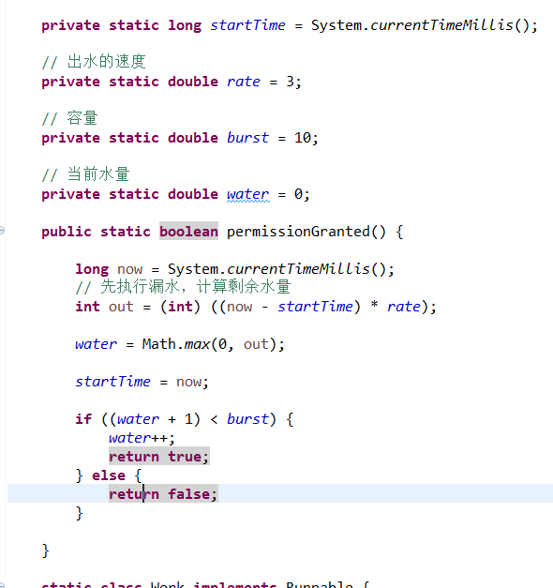
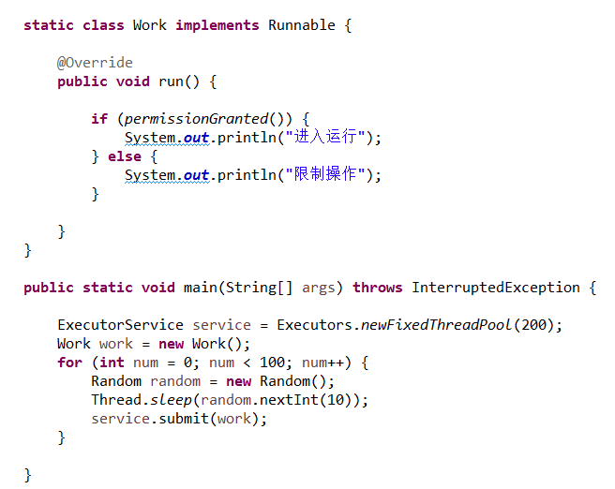
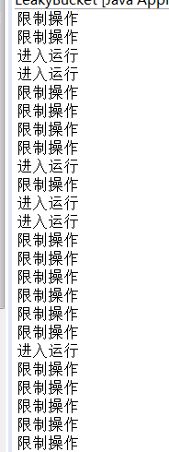
限流算法：漏桶程序

Slide 11
限流算法：令牌桶算法
以一个恒定的速度往桶里放入令牌，而如果请求需要被处理，则需要先从桶里获取一个令牌，当桶里没有令牌可取时，则拒绝服务。 当桶满时，新添加的令牌被丢弃或拒绝
按照固定速率生成令牌
桶是否满了
Y
丢弃
N
请求令牌
是否有令牌
N
限流
Y
可以访问

Slide 12
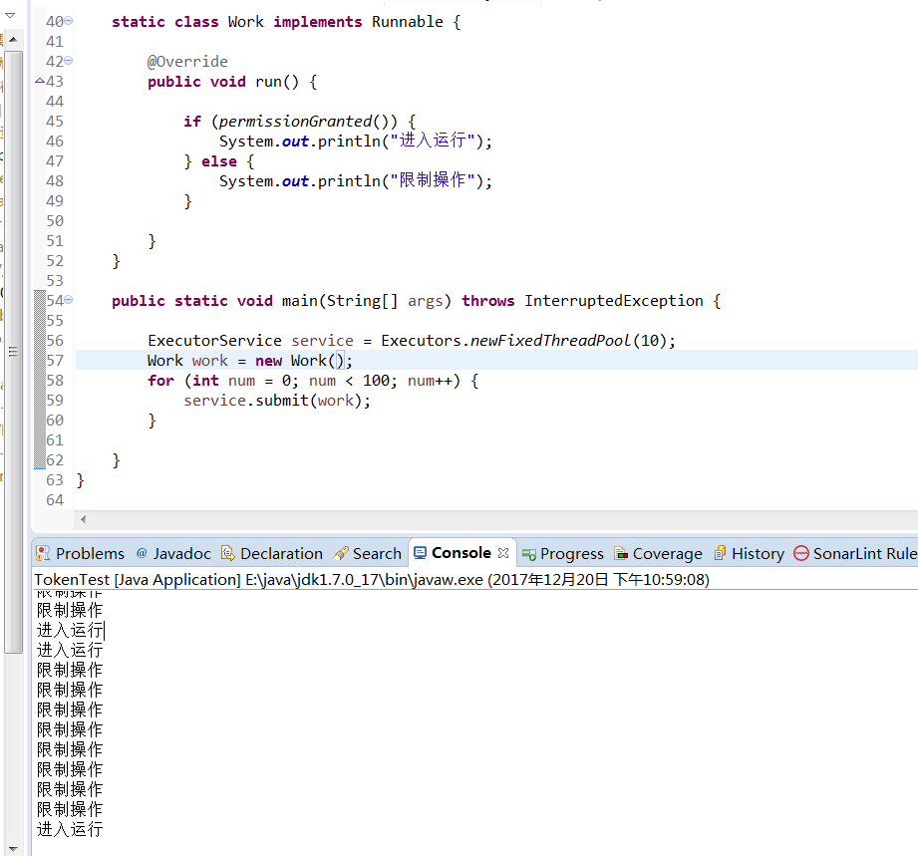
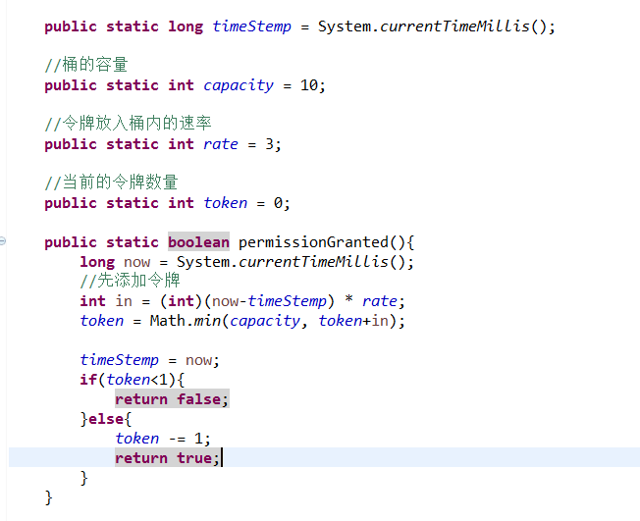
限流算法：令牌桶算法程序

Slide 13
限流算法：两桶算法区别
1：令牌桶是按照固定速率往桶中添加令牌，请求是否被处理需要看桶中令牌是否足够，当令牌数减为零时则拒绝新的请求
2：漏桶则是按照常量固定速率流出请求，流入请求速率任意，当流入的请求数累积到漏桶容量时，则新流入的请求被拒绝；
3：令牌桶限制的是平均流入速率（允许突发请求，只要有令牌就可以处理，支持一次拿3个令牌，4个令牌），并允许一定程度突发流量
4：漏桶限制的是常量流出速率（即流出速率是一个固定常量值，比如都是1的速率流出，而不能一次是1，下次又是2），从而平滑
突发流入速率；
5：令牌桶允许一定程度的突发，而漏桶主要目的是平滑流入速率

Slide 14
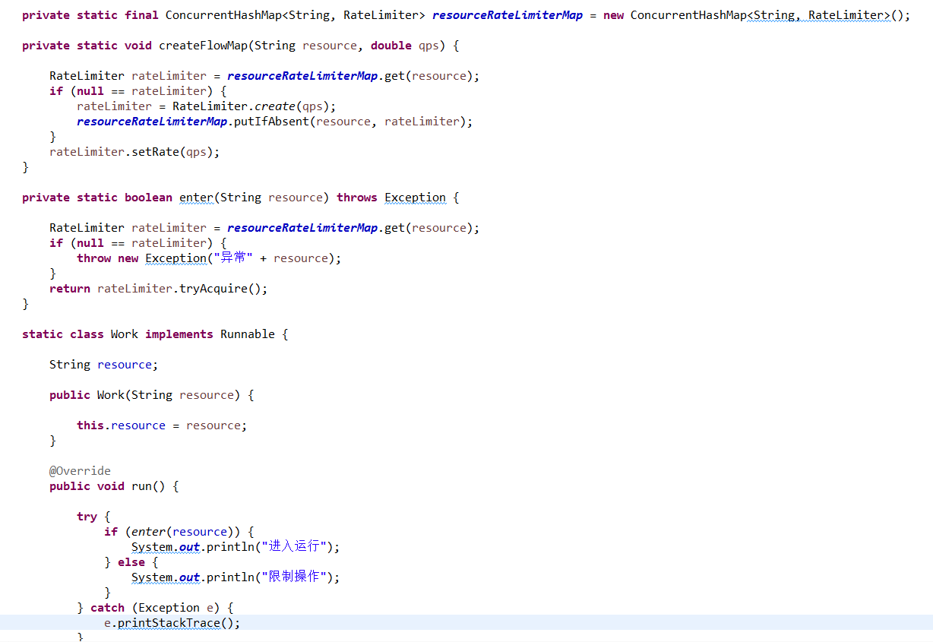
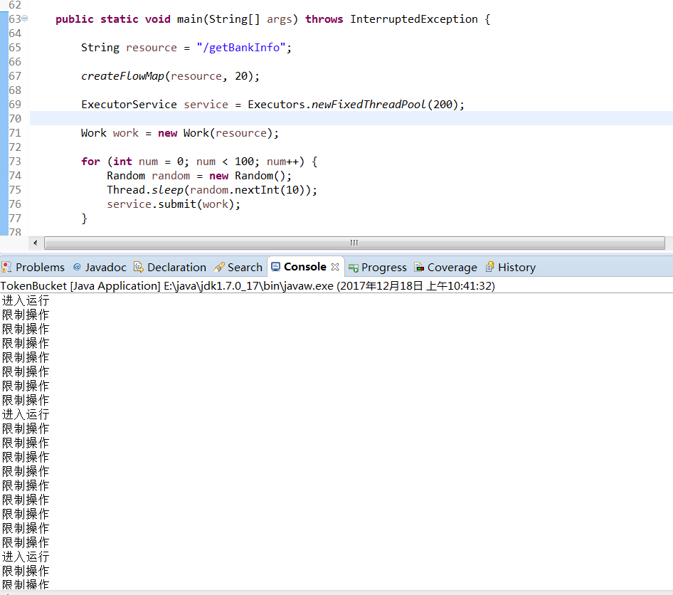
限流算法：GUAVA
google开源工具包guava提供了限流工具类RateLimiter，该类基于“令牌桶算法”，非常方便使用

Slide 15
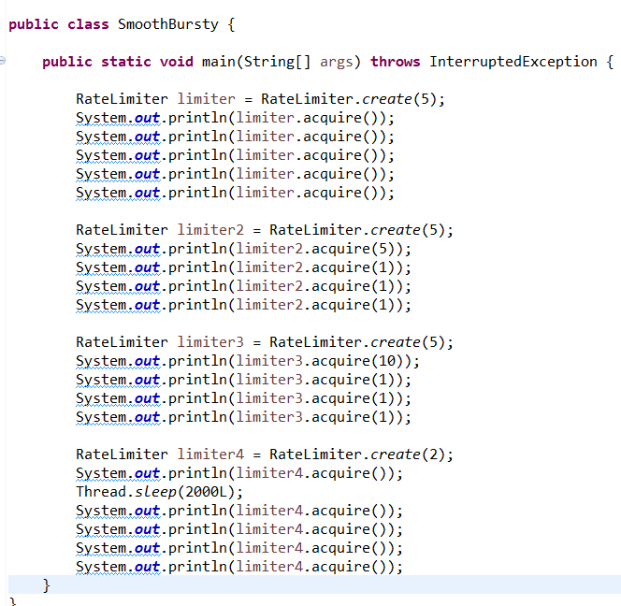
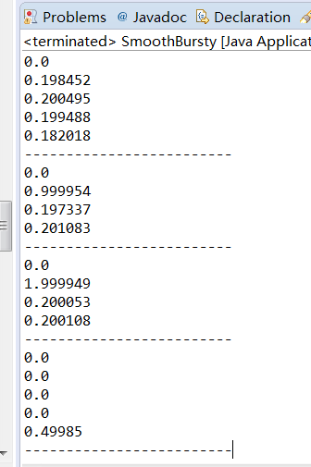
平滑突发限流(SmoothBursty)
public static RateLimiter create(double permitsPerSecond) 用于创建SmoothBursty类型的RateLimiter

Slide 16
平滑预热限流(SmoothWarmingUp)
SmoothBursty通过平均速率和最后一次新增令牌的时间计算出下次新增令牌的时间的，另外需要一个桶暂存一段时间内没有使用的令牌（即可以突发的令牌数）。另外RateLimiter还提供了tryAcquire方法来进行无阻塞或可超时的令牌消费。
因为SmoothBursty允许一定程度的突发，会有人担心如果允许这种突发，假设突然间来了很大的流量，那么系统很可能扛不住这种突发。因此需要一种平滑速率的限流工具，从而系统冷启动后慢慢的趋于平均固定速率（即刚开始速率小一些，然后慢慢趋于我们设置的固定速率）。Guava也提供了SmoothWarmingUp来实现这种需求，其可以认为是漏桶算法，但是在某些特殊场景又不太一样。

Slide 17
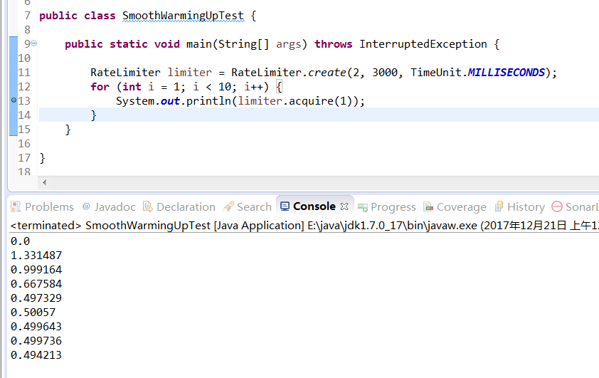
平滑预热限流(SmoothWarmingUp)
public static RateLimiter create(double permitsPerSecond, long warmupPeriod, TimeUnit unit) 用于创建

Slide 18
应用级别限流
1:限流总并发/连接/请求数
es:对于一个应用系统来说一定会有极限并发/请求数，即总有一个TPS/QPS阀值，如果超了阀值则系统就会不响应用户请求或响应的非常慢，因此我们最好进行过载保护，防止大量请求涌入击垮系统
2:限流总资源数
es：如果有的资源是稀缺资源（如数据库连接、线程），而且可能有多个系统都会去使用它，那么需要限制应用；可以使用池化技术来限制总资源数：连接池、线程池。比如分配给每个应用的数据库连接是100，那么本应用最多可以使用100个资源，超出了可以等待或者抛异常。
3:限流某个接口的总并发/请求数
es：如果接口可能会有突发访问情况，但又担心访问量太大造成崩溃，如抢购业务；这个时候就需要限制这个接口的总并发/请求数总请求数了；因为粒度比较细，可以为每个接口都设置相应的阀值

Slide 19
应用级别限流
4:限流某个接口的时间窗请求数
es:即一个时间窗口内的请求数，如想限制某个接口/服务每秒/每分钟/每天的请求数/调用量。如一些基础服务会被很多其他系统调用，比如商品详情页服务会调用基础商品服务调用，但是怕因为更新量比较大将基础服务打挂，这时我们要对每秒/每分钟的调用量进行限速
5:平滑限流某个接口的请求数
es: 使用guava平滑突发限流和平滑预热限流实现，平滑了速率

Slide 20
分布式限流
分布式限流最关键的是要将限流服务做成原子化
使用redis进行限流，其很好地解决了分布式环境下多实例所导致的并发问题。因为使用redis设置的计时器和计数器均是全局唯一的，不管多少个节点，它们使用的都是同样的计时器和计数器，因此可以做到非常精准的流控。
使用Redis+lua的方式，两者结合使用是原子操作。在实现方面，算法使用的是令牌桶算法来，访问 Redis 使用 lua 脚本
不足之处：因为Redis的限制（Lua中有写操作不能使用带随机性质的读操作，如TIME）不能在Redis Lua中使用TIME获取时间戳，因此只好从应用获取然后传入，在某些极端情况下（机器时钟不准的情况下）

Slide 21
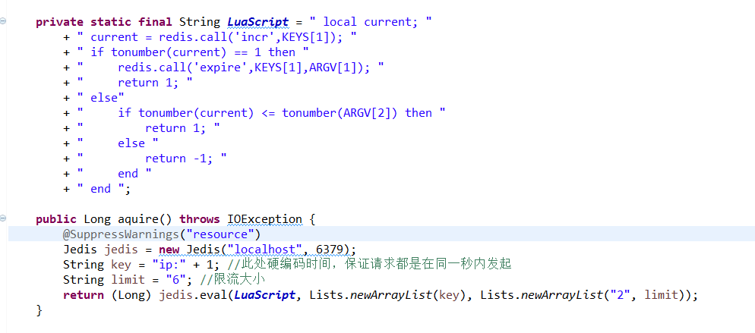
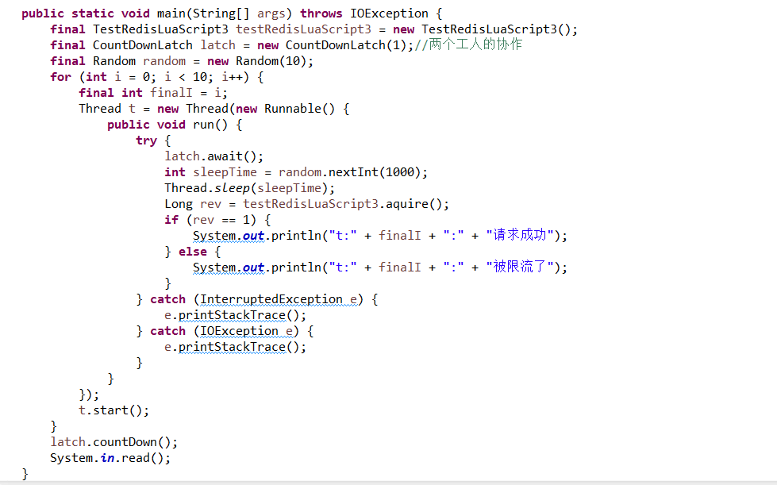
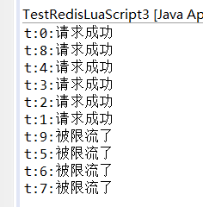
分布式限流

Slide 22
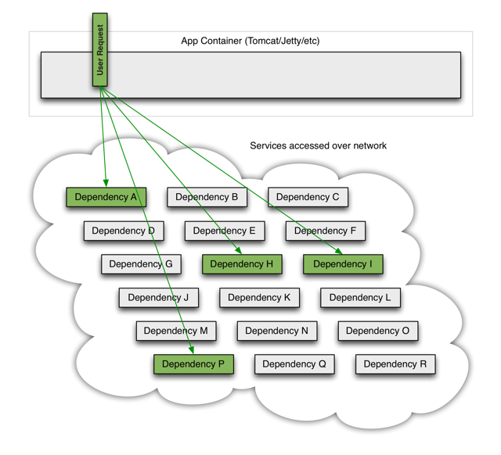
Hystrix-资源隔离
为什么需要Hystrix，在大中型分布式系统中，通常系统很多依赖(HTTP
,Netty,Dubbo等)

Slide 23
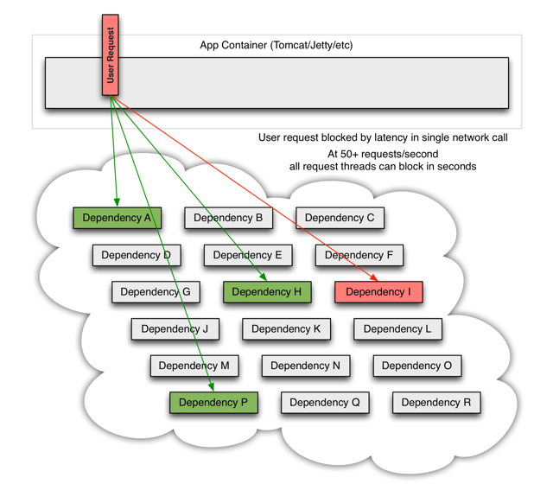
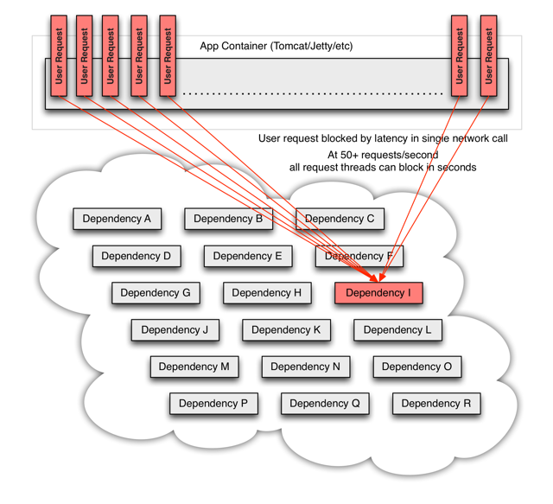
Hystrix-资源隔离
在高并发访问下,这些依赖的稳定性与否对系统的影响非常大,但是依赖有很多
不可控问题:如网络连接缓慢，资源繁忙，暂时不可用，服务脱机等.

Slide 24
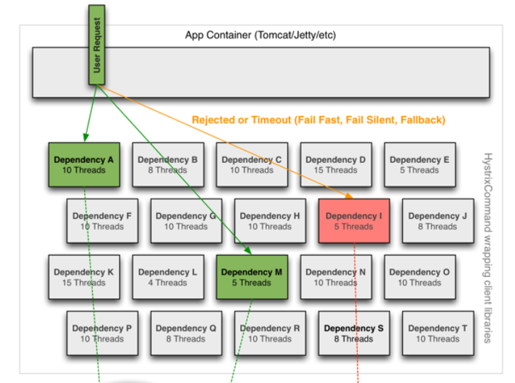
Hystrix-资源隔离
在复杂的分布式架构的应用程序有很多的依赖，都会不可避免地在某些时候失败。
高并发的依赖失败时如果没有隔离措施，当前应用服务就有被拖垮的风险

Slide 25
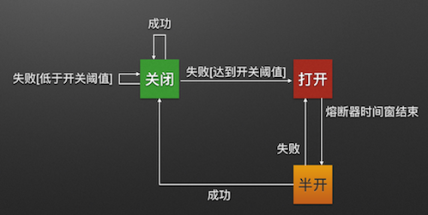
Hystrix-熔断器模式
服务的健康状况 = 请求失败数 / 请求总数.
熔断器开关由关闭到打开的状态转换是通过当前服务健康状况和设定阈值比较决定的.
1：当熔断器开关关闭时, 请求被允许通过熔断器. 如果当前健康状况高于设定阈值, 开关继续保持关闭. 如果当前健康状况低于设定阈值, 开关则切换为打开状态.
2：当熔断器开关打开时, 请求被禁止通过.
3：当熔断器开关处于打开状态, 经过一段时间后, 熔断器会自动进入半开状态, 这时熔断器只允许一个请求通过. 当该请求调用成功时, 熔断器恢复到关闭状态. 若该请求失败, 熔断器继续保持打开状态, 接下来的请求被禁止通过.

Slide 26
网关的限流想法
网关
渠道
网关防御校验
网关接入分发
降级配置
风控校验
中行
限流配置
Request
农行
流量配置
路由选择
银行类型
接口方法
工行
校验时间
校验方法
次数
超时
校验签名
…….
接口调用
…….
建行
统一配置中心

Slide 27
网关的限流想法—快速失败
网关
银行核心
Request
阈值
大于阈值，
Mock状态
补单job

Slide 28
感谢观映
美的支付

